Slide 1
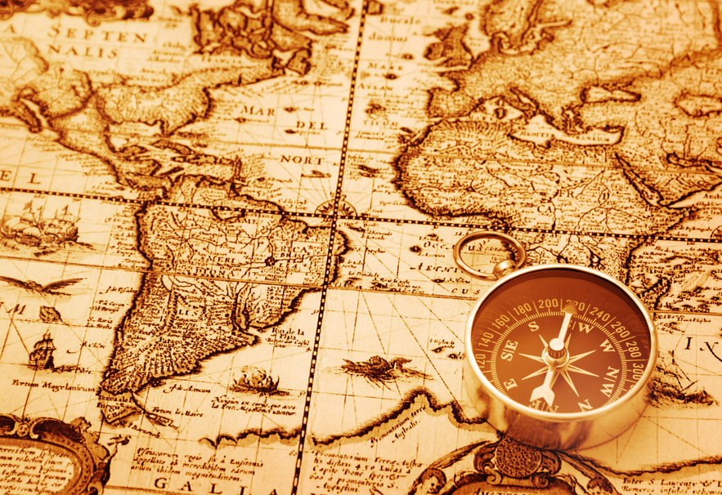
Chapitre 1
Des cartes pour comprendre le monde
Thème 1 : les clés de lecture d’un monde complexe

Slide 2
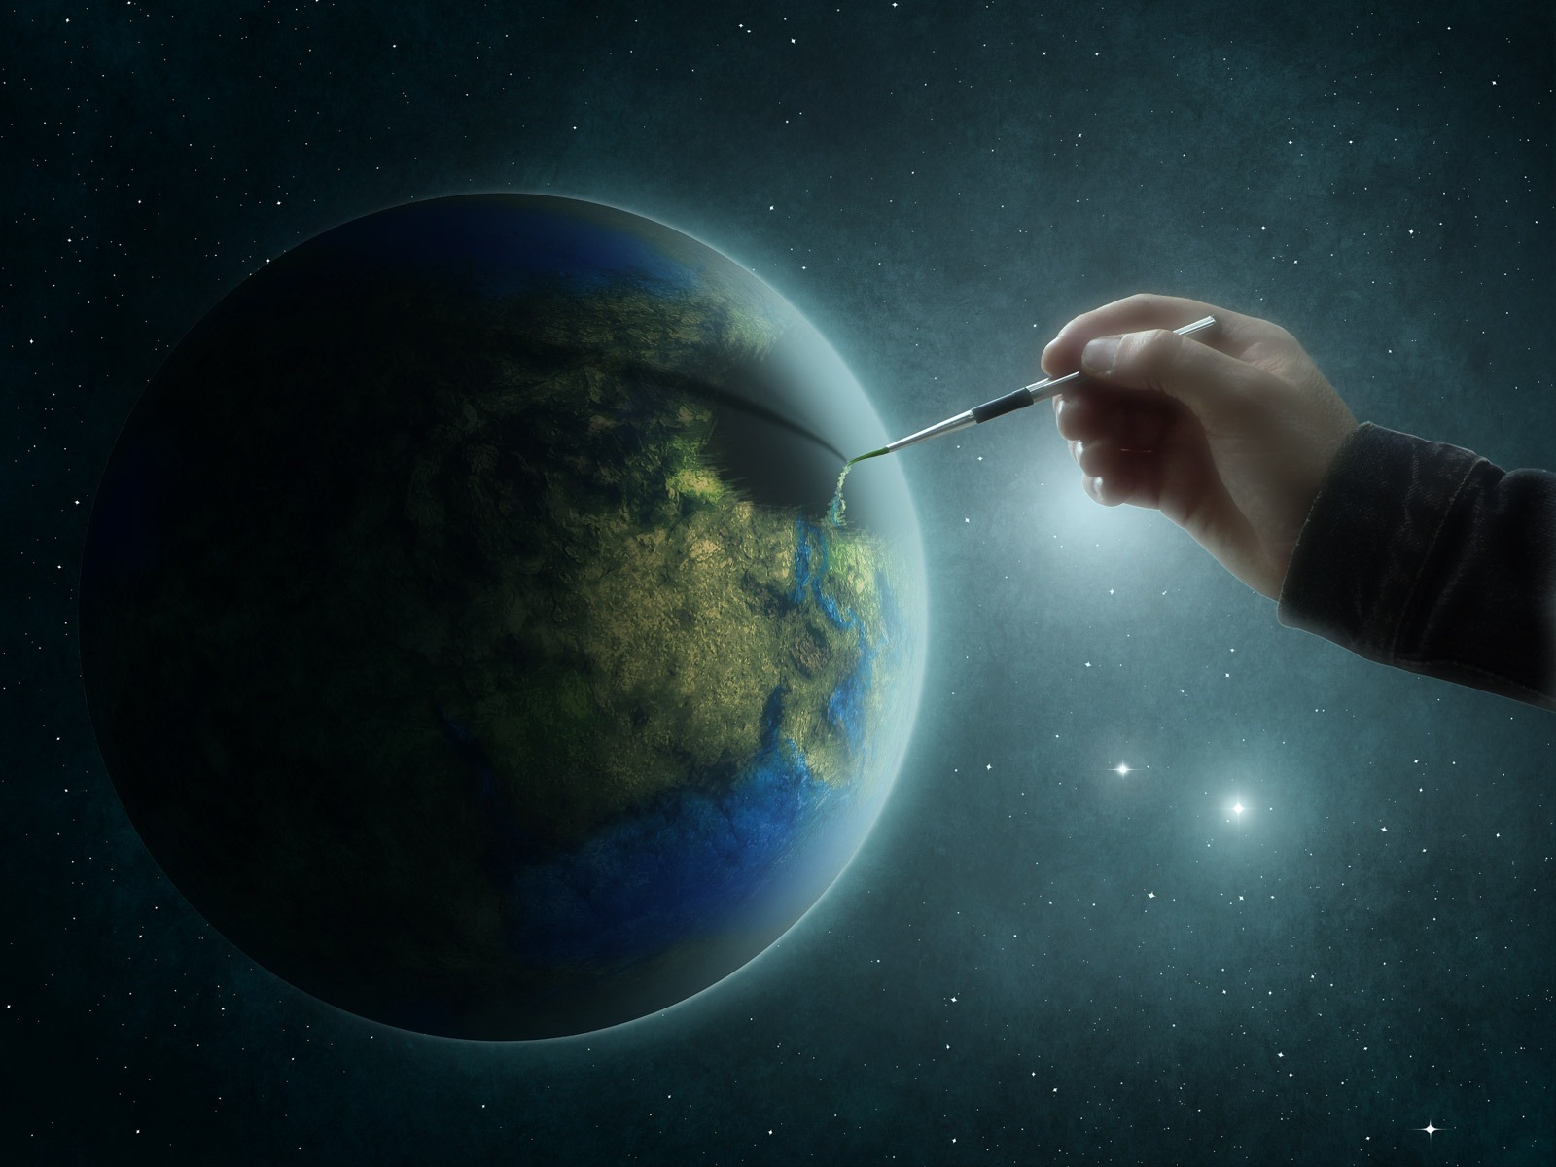
Progression du cours
Introduction
Questionnement autour de la carte : qu’est ce qu’une carte ? Quelle est son utilité ? Est-ce un document objectif ?
Comment lire le monde aujourd’hui : quels sont les enjeux incontournables qui permettent de saisir la complexité du monde aujourd’hui ?
1. Grille de lecture géoéconomique : un monde inégal
2. Grille de lecture géopolitique : un monde conflictuel
3. Grille de lecture géoculturelle : vers une uniformisation du monde ?
4. Grille de lecture géoenvironnementale : vers un monde plus durable ?
Conclusion

Slide 3
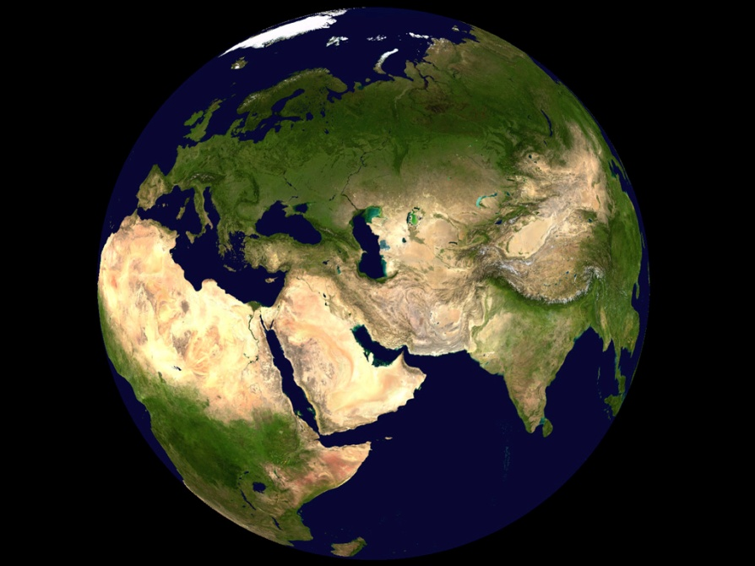
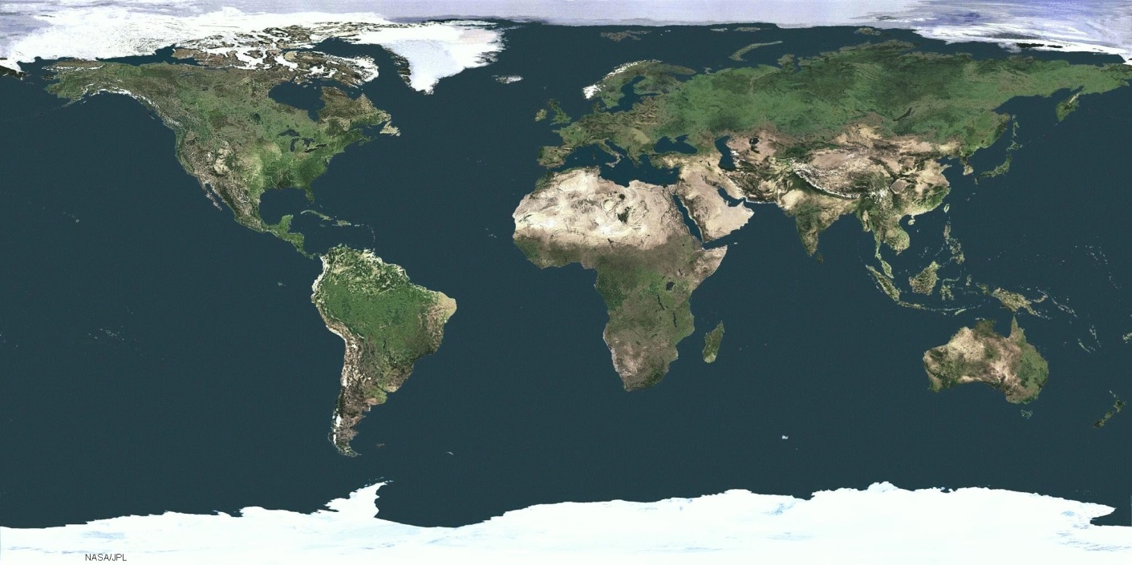
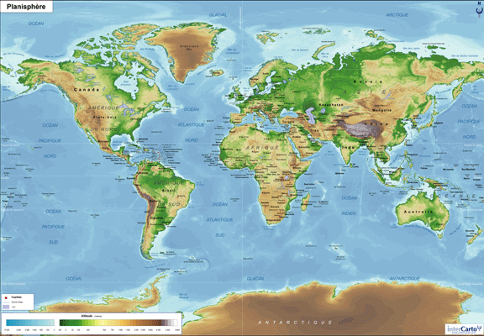
Introduction : questionnement autour de la carte
La terre vue de l’espace
Compilation réalisée par la Nasa : représentation du relief terrestre
Qu’est ce qu’une carte ?
Une carte est une représentation du globe terrestre schématisé sur une surface plane. C’est une projection qui déforme le tracé, la dimension comme la position des continents.
Carte du relief du monde

Slide 4
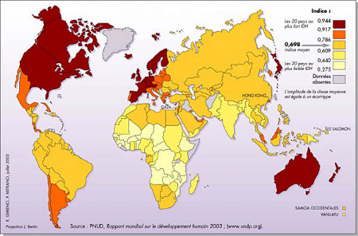
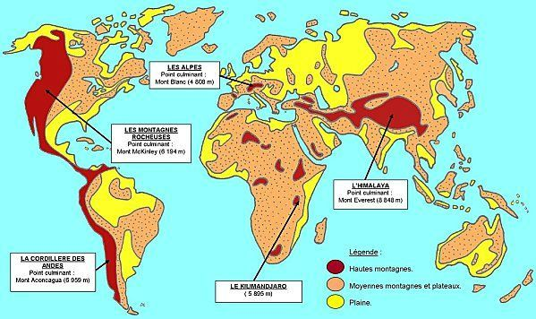
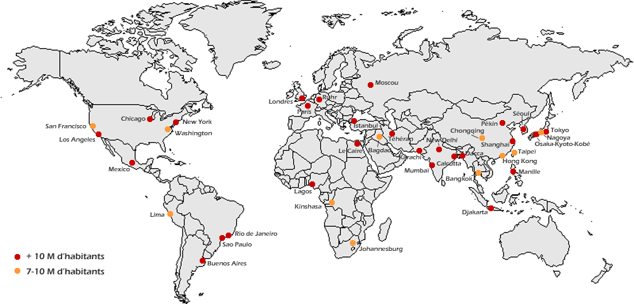
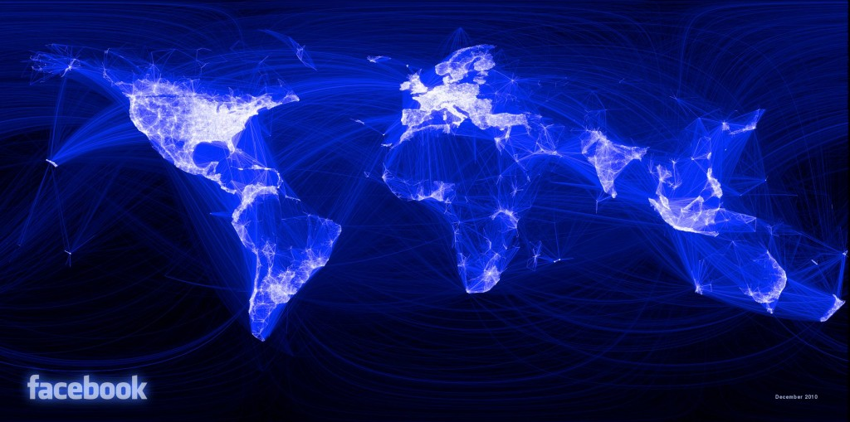
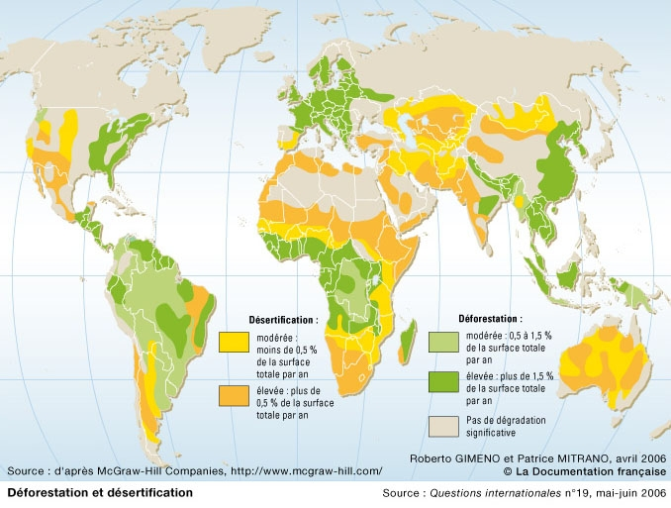
Introduction : questionnement autour de la carte
La carte du monde ci-dessous a été crée par Paul Butler, l’un des employés de Facebook, en utilisant les connexions de 10 millions d’amis. Il s’agit d’une vision du monde vue par le réseau social. On remarque l’étonnante précision du tracé des pays. On remarque aussi, de par leur absence, les pays qui font de la résistance. Le Brésil, plus ou moins, entre autres car le réseau social de Google, Orkut, y est très présent, mais aussi parce que peu de toucans de la forêt amazonienne possèdent un compte Facebook. Manquent à l’appel également, la Chine qui censure Facebook et une partie de l’Australie, avec des zone très peu densément peuplées.
Quel rôle joue la carte ?
Elle permet de localiser, de nommer les grands repères du monde comme les réalisations humaines (Etats, villes…).
Elle permet aussi d’analyser des phénomènes géographiques divers et variés (ex : pauvreté dans le monde, flux, déforestation…). En ce sens, elle est un outil pour comprendre le monde et l’interpréter.
Beaucoup de pays d’Afrique n’apparaissent pas et notamment la région du Sahara. Enfin la Russie est absente des flux de ce réseau social : densité faible ou autre réseau social plus populaire en Russie ?
Carte de la pauvreté dans le monde (IDH)
Carte des principales chaînes de montagne
En conclusion, une carte étonnante qui montre que l’invisible peut être cartographié.
Carte des grandes villes du monde

Slide 5
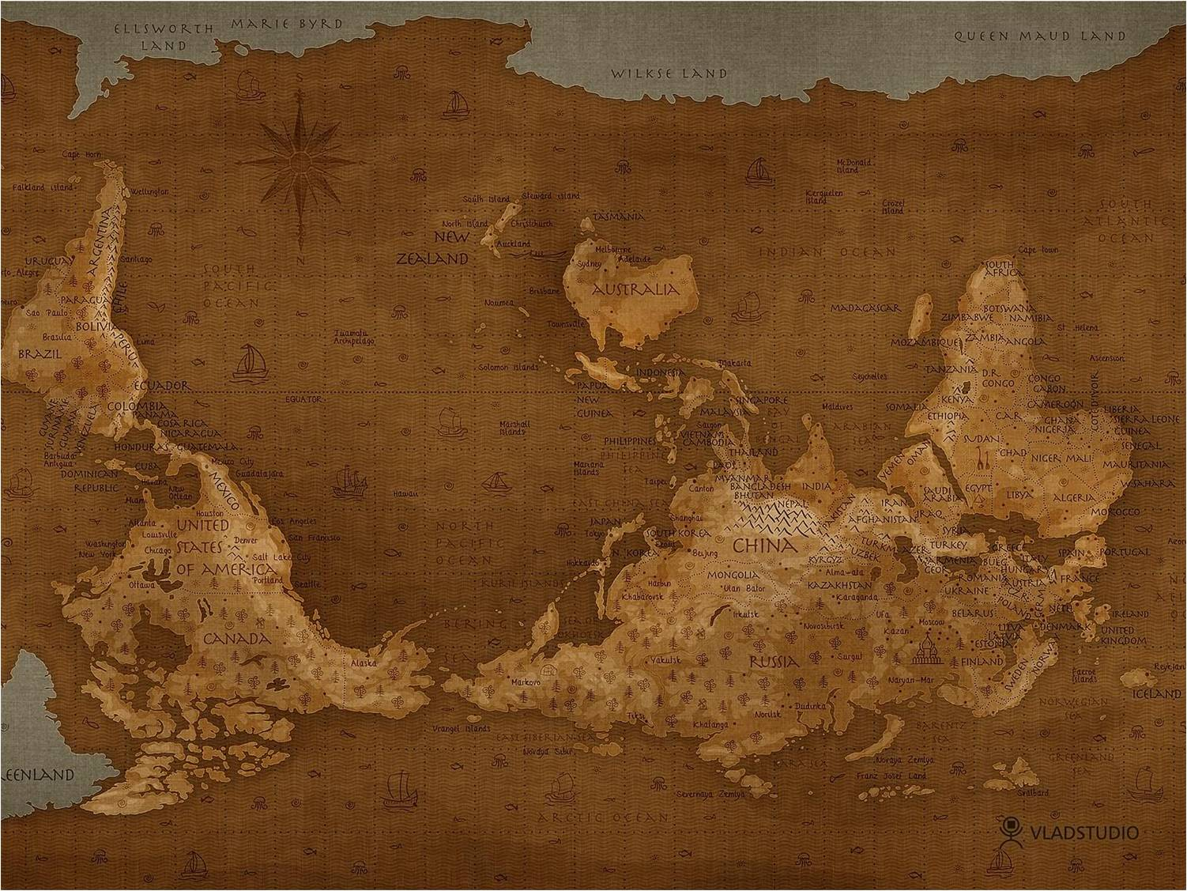
Introduction : questionnement autour de la carte
La carte du monde nous est toujours présenté avec le nord en haut, et nous sommes habitués à cette convention, mais regarder le monde dans l’autre sens, à l’envers, est tout aussi correct.
La carte, un document objectif ?
Enfin, la carte est une construction intellectuelle qui procède d’un choix. En ce sens, elle ne donne qu’un point de vue et peut être critiquée (projection choisie, pertinence des informations représentées…)
Combien de temps avez-vous mis pour situer la France et la Guyane ?
« La carte est un ensemble structuré d'informations : celui qui la propose à la lecture doit, pour ne pas rater sa cible, définir un message et adopter une stratégie de communication qui, comme toujours, demande une prise en compte des spécificités de l'émetteur, du récepteur et des conditions de la communication ».
M.F. DURAND, J. LEVY, D. RETAILLÉ, Le Monde. Espaces et systèmes
L’idée de cette représentation de la planète nous vient de l’australien Stuart Mac Arthur, qui en avait marre de voir son pays en bas à droite de la carte, dans l’hémisphère sud, généralement considéré comme pauvre, contrairement au nord, qui abrite la plupart des pays dit « développés ». Il a donc retourné la carte, et placé l’Australie au centre.

Slide 6
Introduction : comment lire le monde aujourd’hui ?
Lecture géoéconomique
Un monde inégalitaire en termes de richesse et de développement
Un monde interdépendant : flux et réseaux mondiaux
Un monde polycentrique : pôles de puissance au Nord, pays émergents au Sud
=
Quelle nouvelle donne
économique ?
Lecture géopolitique
Un monde fragmenté : relations entre les Etats, rôle des organisations internationales
Un monde conflictuel : guerre, terrorisme, rapport d’influence
Un monde dominé : par quelle(s) puissance(s)
=
Quel (des)ordre mondial
aujourd'hui ?
Ces lectures différentes du monde sont complémentaires pour envisager sa compréhension dans toute sa complexité
?
?
Le monde aujourd’hui, un monde complexe
Lecture géoculturelle
Un monde différencié : différenciation linguistique, culturelle, opposition religieuse
Une uniformisation planétaire : acculturation ou métissage, brassage culturel ?
=
Quels contrastes culturels ? Quelles conséquences ?
Lecture géoenvironnementale
- Un monde sous pression : activités humaines et croissance démographique
Une planète menacée :
dégradations environnementales, pollutions, épuisement des ressources naturelles, changements climatiques.
=
Quels enjeux pour le devenir de la planète ?
?
?

Slide 7
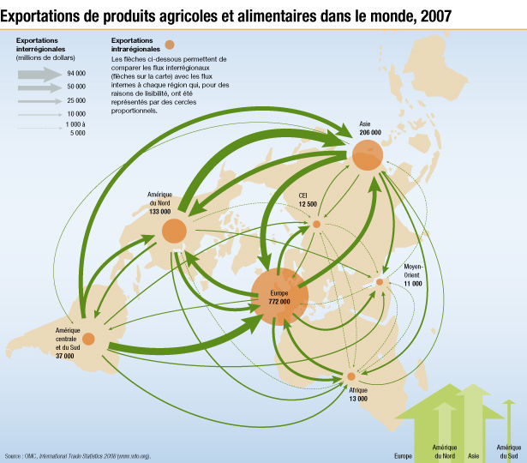
Lecture géoéconomique

Slide 8
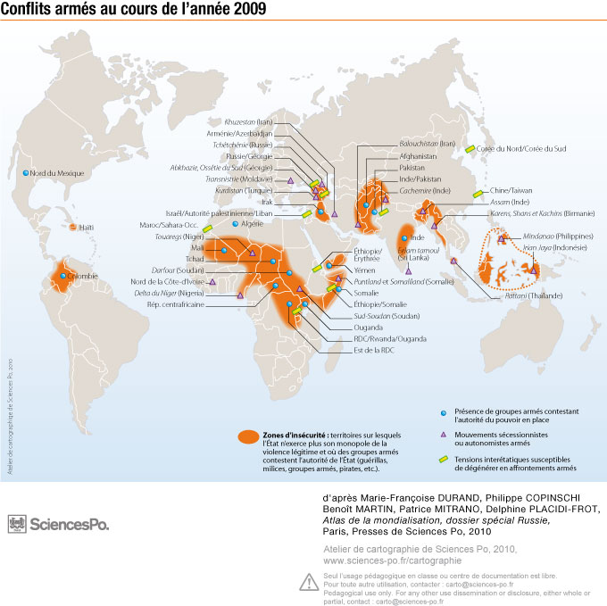
Lecture géopolitique

Slide 9
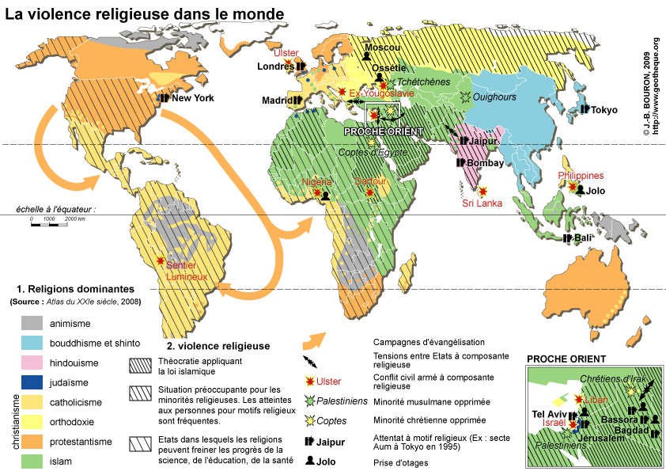
Lecture géoculturelle

Slide 10
Lecture géoenvironnementale
Un indicateur environnemental : l’empreinte écologique, 2008

Slide 11
1. Lecture géoéconomique : un monde inégal
Questions
① Présentez le document (type de carte, thème et date).
② Définissez PIB par Etat et IDH. Que permettent de mesurer ces indicateurs ?
③ Quels espaces dominent ? ④ Quel continent cumule les difficultés ? Justifiez votre réponse à l’aide d’un exemple.
R
C
I
B
① Présentation du document
- Carte en anamorphose (carte dans laquelle la surface du territoire est proportionnelle au phénomène représenté)
- Thème et date : Contrastes de richesse et de développement dans le monde en 2011
④ Enfin, l’Afrique est le continent qui cumule les difficultés en termes de richesse (le PIB africain serait équivalent à celui d’un pays, l’Inde) et de développement (les IDH du continent vont de moyen à faible)
S
PIB et IDH dans le monde en 2011
② PIB par Etat (Produit intérieur brut) : mesure la totalité de la richesse produite dans un pays. Il correspond à la valeur de l'ensemble des biens et des services produits sur un territoire au cours d'une année.
IDH (Indice de développement humain) : mesure le niveau de développement (accroissement des richesses associé à l’amélioration des conditions de vie d’une population) des pays en faisant la synthèse de trois données : l'espérance de vie à la naissance (qui donne une idée de l'état sanitaire de la population du pays), le niveau d'instruction (durée moyenne de scolarisation et le taux d'alphabétisation), le PIB par habitant, calculé en parité de pouvoir (qui donne une indication sur le niveau de vie moyen du pays). L’échelle de cet indicateur va de 0 à 1. Plus l'indice est proche de 1, plus le développement est avancé.

Slide 12
1. Lecture géoéconomique : un monde inégal
Les Brics, locomotives de la croissance
Le prochain sommet des Brics à New Delhi, les 28 et 29 mars prochain, promet d'être suivi de très près par le reste du monde. Sécurité alimentaire, énergie, développement, crise financière internationale, le Brésil, la Russie, l'Inde, la Chine et l'Afrique du Sud ont un menu chargé. Et dès hier, le ministre des Affaires étrangères chinois a rencontré son homologue indien pour s'y préparer.
Avec un produit intérieur brut (PIB) de près de 14 milliards de dollars, ce groupe de pays, qui compte pour 18% du PIB de la planète, s'affirme de plus en plus comme le moteur de la croissance mondiale. L'an dernier, le seul commerce interne aux Brics a atteint 230 milliards de dollars, soit 8% du commerce de la planète tout entière.
«D'ici à 2016, ils compteront pour 37% de la croissance» du globe, prédit le dernier rapport économique de Grant Thornton. Le groupe international d'audit et de conseil, qui a interrogé 350 chefs d'entreprise dans les pays concernés, exception faite de l'Afrique du Sud, estime que les hommes d'affaire y sont «beaucoup plus optimistes» que dans le reste du monde. Ainsi 72% d'entre eux prévoient une hausse de leur activité dans les douze mois à venir, contre 37% pour les pays du G7. De même, 45% d'entre eux se préparent à embaucher et ils sont 47% à envisager d'augmenter leurs investissements, contre 17% dans les États du G7.
Bien sûr, ils vont connaître inévitablement des problèmes : exportations de pétrole pour la Russie, monnaie trop forte pour le Brésil, bulle immobilière pour la Chine et corruption pour l'Inde. Mais, globalement, ils pèseront de plus en plus lourd, insiste Grant Thornton.
À Mexico, fin février, en marge du sommet des ministres de Finances, les Brics ont discuté de la création d'une banque multilatérale pour financer leurs grands projets. Ils en reparleront à New Delhi. Tout comme ils vont remettre sur la table le rôle qu'ils entendent tenir dans la crise de la zone euro. Le ministre brésilien des Finances ne laisse guère de place au doute. Les pays émergents «apporteront plus de ressources au FMI une fois que les Européens auront renforcé leur propre pare-feu», a-t-il affirmé.
Ces pays émergents ne se privent pas non plus, alors que le mandat de l'Américain Robert Zoellick à la tête de la Banque mondiale va prendre fin en juin, de rejeter publiquement le principe selon lequel la présidence de cet organisme doive revenir de facto aux États-Unis.
Mais s'ils songent à présenter leur propre candidature, force est de reconnaître qu'ils n'ont pas de candidat. Ils le savent. C'est pourquoi, faute de pouvoir briguer la tête de la banque, les Brics sont plus que jamais décidés à profiter de ce renouvellement pour réclamer haut et fort un vrai pouvoir élargi dans les grandes instances internationales.
Le Figaro, Arnaud Rodier, publié le 01/03/2012
Questions
① Qu’appelle-t-on Brics ?
② Quel poids représentent-ils dans l’économie mondiale aujourd’hui ?
③ Quel sera leur poids en 2016 ? Comment cela se traduit au niveau des entreprises ?
④ Quelle décision montre que les Brics entendent devenir des puissances avec lesquelles les pôles dominants devront composer.
① BRICS est un acronyme qui désigne le noyau pilote des principaux pays émergents à savoir le Brésil, la Russie, l’Inde, la Chine et l’Afrique du Sud.

Slide 13
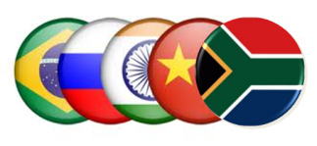
1. Lecture géoéconomique (Synthèse)
Schéma : montrez que l’organisation géoéconomique du monde est polycentrique et hiérarchisée. Trouvez le figuré adéquat pour représenter chaque élément de la légende.
UE
Russie
EUA
JAP
Corée du Sud
Chine
Taiwan
PMA d’Afrique
Subsaharienne
Inde
Singapour
Brésil
Australie
Afrique du Sud
Légende
Pôles de la puissance Espaces marginalisés
et périphéries intégrées à
l’espace mondial
Nouveaux pôles de puissance du Sud Limite Nord/Sud
UE

Slide 14
2. Lecture géopolitique : un monde conflictuel
Les conflits armés dans le monde (2009)
Questions
① Présentez le document (source, thème et date).
② Analysez la légende : combien de types de conflits définit-elle ? Illustrez chaque type de conflit par un exemple précis (recherché dans la presse ou sur internet à partir de la carte)
③ Quelles sont les régions les plus concernées par les conflits ? Quel est leur point commun ?
① La carte proposée émane de la cartothèque Science Po et rend compte des principales conflictualités (zones d’insécurité) dans le monde pour l’année 2009. Elle en définit les principales causes.
③ Excepté Haïti et la Colombie (Amérique du Sud), les zones de conflits sont essentiellement situées sur le continent africain (Afrique Subsaharienne), au Moyen Orient et en Asie du Sud Est, des régions qui sont en retard de développement.
② La carte définit trois types de conflits :
- des conflits où l’autorité légale du pays (l’Etat) est contestée par des groupes armés plus ou moins puissants (ex : Afghanistan ➔ Hamid Karsai face à certaines factions talibanes/ Colombie ➔ FARC face au pouvoir central et aux paramilitaires)
- des conflits opposant des groupes autonomistes ou sécessionnistes (ex : Soudan avec la création récente du Sud Soudan)
- des tensions entre Etats voisins pouvant dégénérer en guerre ouverte (ex : Inde/Pakistan : depuis 1947, problème récurrent du Cachemire, région revendiquée par les deux Etats)

Slide 15
2. Lecture géopolitique : un monde conflictuel
La possession de l’arme nucléaire fait-elle encore sens ? ¹
(…) Le monde post-11-septembre a connu des bouleversements importants, et rapides, qui autorisent aujourd’hui à se questionner quant à l’intérêt stratégique de posséder l’arme nucléaire. (…) François Hollande associe fortement l’idée de l’arme nucléaire à celle du respect du pays la possédant. (…) Il laisse entendre que la possession de l’arme nucléaire a pour fonction principale d’empêcher la guerre. Ces deux arguments sont pour le moins discutables, plusieurs faits remettant en cause leur pertinence.
Pensée sous de Gaulle pour assurer l’indépendance stratégique de la France, l’arme nucléaire n’est clairement plus aujourd’hui un moyen de pression de la part de la France pour affirmer ses positions. On l’imagine mal menacer un pays, aussi dangereux soit-il, d’une attaque nucléaire, tant les conséquences d’une telle entreprise seraient disproportionnées et que les victimes civiles se compteraient par milliers.
Soulignons au passage que la distinction entre le représentant d’un État et la population de ce dernier ne doit pas être oubliée, et ce d’autant plus lorsqu’il s’agit d’un régime autoritaire. Qui plus est, les récents conflits où la France a été impliquée (Libye, Afghanistan…) n’ont jamais fait au préalable l’objet d’une menace d’une attaque nucléaire.
En outre, l’arme nucléaire française n’a pas empêché l’émergence de nouveaux conflits, voire même l’intervention de la France. Les probabilités que la France soit attaquée sur son sol sont pour le moins faibles. En revanche, en intervenant sur de nombreux théâtres d’opération, en Afrique et en Afghanistan par exemple, elle prend des risques mais ne peut se prémunir du danger par la menace nucléaire. Les Talibans sont responsables de la mort de nombreux soldats; une réplique nucléaire est-elle envisageable ? Sûrement pas.
Questions
① Présentez le document (source, date, auteur, idée générale)
② Quelle est la position de l’actuel président français sur l’arme nucléaire ?
③ Quelle est celle de l’auteur de la contribution ? Justifiez votre réponse
① Le document proposé est une contribution d’un expert en relations internationales Maxime Pinard au magasine Le Nouvel Observateur. Il s’agit d’une analyse, d’un questionnement sur la bombe nucléaire en tant qu’arme de dissuasion dans un monde où sa prolifération devient inquiétante.

Slide 16
2. Lecture géopolitique : un monde conflictuel
La possession de l’arme nucléaire fait-elle encore sens ? ¹
Les nouvelles dimensions de la guerre : (…) si l’on s’intéresse aux menaces qui pèsent sur les Etats, très peu sont d’ordre interétatique. Par contre, le terrorisme transnational reprend des forces et sévit particulièrement en Afrique du Nord, où les intérêts occidentaux (français surtout) sont fragilisés. Les nombreux enlèvements et assassinats d’otages témoignent d’une nouvelle dimension de la guerre. La piraterie maritime s’inscrit également dans cette logique d’actions à faible coût pour les concepteurs mais aux conséquences lourdes pour ceux qui les subissent. Enfin, la cyber-guerre est un champ d’études en plein essor qui suscite l’intérêt de nombreux gouvernements, conscients que le cyberespace n’est pas un espace neutre et qu’il peut être l’objet d’affrontements.
L’accroissement et la diversité des menaces devraient inciter à une profonde réflexion sur les meilleurs moyens d’action et de pacification (…).On assiste aujourd’hui davantage à une guerre de l’information qu’à un risque de conflit nucléaire. Dans le cas de l’Iran, outre le fait que l’on manque cruellement d’informations concernant l’avancée du programme nucléaire, l’objectif du pays est de procéder à un rééquilibrage des puissances dans la région, Israël étant la seule détentrice de l’arme nucléaire. Dans le même esprit, la Corée du Nord se sert de l’arme atomique pour son chantage avec les puissances internationales afin d’obtenir l’aide humanitaire, le régime pouvant encore plus être fragilisé en cas de famine aggravée. A l’exception de ces deux problèmes, où le nucléaire a une dimension importante mais non exclusive dans la compréhension de leur spécificité, il semble bien que l’arme atomique et la dissuasion qu’elle implique soient d’un autre temps. La catastrophe de Fukushima a rappelé au monde que le nucléaire, civil ou militaire, n’est pas une réalité anodine et que les choix qui s’y réfèrent engagent l’humanité sur plusieurs générations. Posséder une arme nucléaire et croire en sa capacité à perpétuer un semblant de puissance peut être un bon moyen pour occulter les autres vecteurs d’influence, tels que l’action politique, les stratégies économiques et la valorisation culturelle d’un Etat.
Le nouvel Observateur, Maxime Pinard (Chercheur à l'IRIS), 25/12/2011
¹ Avertissement : il ne s’agit pas d’un article de journal mais d’une contribution, une réflexion émise par un chercheur de l’Iris (Institut de Relations Internationales et Stratégiques) qui y défend une thèse : il s’agit donc d’un point de vue exprimé après le positionnement de François Hollande durant la campagne présidentielle sur l’arme nucléaire française.
Questions
④ Quels sont les nouveaux types de conflits auxquels le monde va être de plus en plus confronté selon l’auteur ?
⑤ Quels sont les deux pays cités dans le texte qui utilisent la menace nucléaire comme une arme diplomatique ? Quel est l’objectif visé par chacun d’eux ?
⑥ Plus que le nucléaire, quelles influences peuvent montrer la puissance d’un Etat sur la scène internationale ?

Slide 17
2. Lecture géopolitique (Synthèse)
Un système géopolitique complexe :
- Une donne géopolitique durant la Guerre froide :
- La donne géopolitique aujourd’hui :
Des puissances hégémoniques traditionnelles :
De nouveaux pôles de puissance :
= Montée en puissance des pays du Sud qui revendiquent une place décisionnelle sur l’échiquier politique
monde bipolaire
monde multipolaire
EUA, Europe Occidentale
Brics (Brésil, Russie, Inde, Chine, Afrique du Sud +
pays émergents + G20 + organisations régionales des Sud (MERCOSUR, ASEAN…)
Pourquoi peut-on parler aujourd’hui d’un monde conflictuel ?
De nouvelles formes de déstabilisation du monde
Quels espaces concernés ?
Remarque : 80% des PMA ont connu ou connaissent un conflit depuis 1990 donc des espaces
- Afrique subsaharienne
- Moyen Orient
- Extrême Orient
- Terrorisme international
- Enlèvements, attentats
- Piraterie maritime
- Cyber guerre
- Prolifération nucléaire
- Guerres civiles
en retard de développement
Quels moyens régulateurs ?
Quelles justifications aux conflits ?
- Résistance à l’occidentalisation et/ou aux inégalités générées par la mondialisation
- Contestation de l’autorité légale d’un état par des groupes armés
- Mouvements autonomistes et ou sécessionnistes
- Conflits interétatiques (frontières disputées)
Des acteurs incontournables
Des actions
possibles
- Au niveau national et continental : les Etats
- Au niveau international : ONU
- Diplomatie internationale
- Alliances militaires : forces d’interventions ( OTAN, forces Onusiennes)

Slide 18
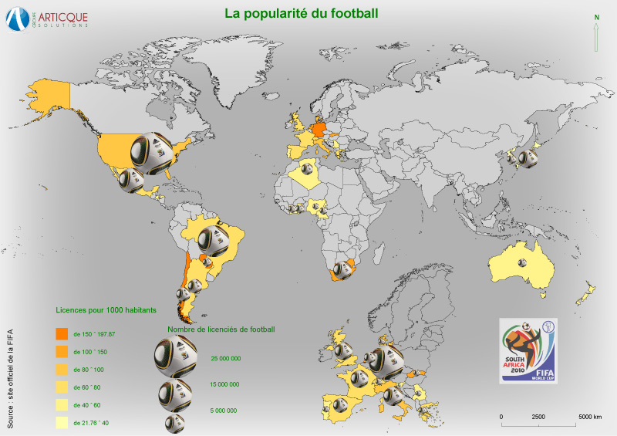
3. Lecture géoculturelle : vers un monde uniformisé ?
Football : nombre de licenciés en 2010
Questions
① Présentez le document (source, thème et date).
② Analysez la légende : Quel est le pays qui possède le plus de licenciés ? Quelles sont les aires géographiques qui possèdent le plus grand nombre de licences pour 1000 habitants ? Quelles sont les régions où la pratique du foot semble moins importante ?
③ Pourquoi peut-on parler d’un sport mondialisé ?
① Le document proposé est une carte réalisée en 2010 à l’époque de la dernière coupe de monde de football. Elle recense le nombre de licenciés (joueurs inscrits dans un club) dans les pays participant à la compétition. Il s’agit d’un document se basant sur les données de la FIFA (Fédération Internationale du Football Association), organisatrice de la coupe.
③ La carte montre une diffusion quasi planétaire du football. De plus, ce sport dispose d’une fédération internationale qui tous les quatre ans organise une compétition mondiale qui rassemble des équipes nationales. Cet événement est largement retransmis par toutes les télévisions du monde donc suivi par un public international.
②Le pays qui compte le plus de licencié au monde est les Etats-Unis. Les aires géographiques qui pratiquent le football à grande échelle sont l’Amérique du Sud et l’Europe, l’Océanie (Australie et Nouvelle Zélande) ainsi qu’une partie de l’Afrique (Algérie, Afrique du Sud, pays du golfe de Guinée). Sur la carte, l’Asie est le continent qui pratique le moins ce sport (exception faite du Japon et de la Corée du Sud).

Slide 19
3. Lecture géoculturelle : vers un monde uniformisé ?
McDonald’s : le fer de lance de la globalisation
Les établissements McDonald’s sont devenus le fer de lance de l’impérialisme américain et l’uniformisation culturelle dans le monde, au moins symboliquement. Les drapeaux posés sur les pays conquis s’appellent désormais MTV, Coca-Cola, ou Macdo, symboles de la nouvelle colonisation culturelle. L’exemple de l’importance que donne l’empire américain à sa guerre culturelle est l’ensemble des moyens mis en œuvre dans le monde entier, aussi bien dans des pays occidentalisés que non alignés, allant même jusqu’à s’approprier des lieux de cultures, comme le Louvre, à Paris.
La contestation prend forme dans de nombreux pays, sous différents aspects. En Chine, une campagne de publicité montrant un homme à genoux qui souhaitait avoir de l’argent pour aller manger au fast-food a été très mal perçue (position humiliante du mendiant dans la culture chinoise). GreenPeace avait en 1994 lancé une campagne de protestation contre Macdo pour protester contre les matières premières utilisées par cette chaîne, véritable atteinte à la salubrité publique. En Russie, et notamment à St Petersbourg, des établissements sont carrément attaqués, ou repeints.
Dans le monde entier, le 16 octobre, est devenu la journée mondiale anti-Macdo, relayée par des millions de personnes. Ce ne sont que des petits exemples de ce que provoque Macdonald’s comme rejet à travers le monde. Malbouffe, insalubrité, toxicité, voilà qui a de quoi inquiéter les gens (Voir à ce sujet le film documentaire de Mirgan Spurlock “SuperSizeMe”). On peut y rajouter l’exploitation des travailleurs (en Chine, les entrepreneurs ont été accusés de verser un salaire dérisoire, 4 Yuans de l’heure, loin des 7€ recommandés.) et la fâcheuse manière de cibler particulièrement les enfants dans les campagnes de publicité.
En Espagne, McDonald’s compte 396 restaurants ouverts et des recettes de 755 millions d’euros à la fin de l’année 2008, soit une augmentation de 7% par rapport à l’année précédente, malgré la crise mondiale. « La société profite de la crise », a déclaré Patricia Abril, Président de MacDonald’s Espagne
http://archives-fr.novopress.info/39806/macdonalds-le-fer-de-lance-de-la-globalisation/
Questions
① Définir le terme de globalisation.
② Quelle est l’idée générale du texte ?
③ Par quel moyen, la firme McDonald’s impose-t-elle sa domination ?
④ Où et comment tente-t-on de résister à l’hégémonie de cette firme américaine ? Pour quelles raisons ?
⑤ Au final, les tentatives de résistance affectent-elles le chiffre d’affaire de la firme ? Oui, non. Justifiez par des chiffres.
⑥ Recherchez sur internet qui se cache derrière le groupe « Novopress ». Quelle précaution doit-on prendre vis-à-vis de ce document ?
⑥ Si « Novopress » se présente sur son site comme une « une agence de presse indépendante », elle est en fait l’émanation d’un mouvement d’extrême droite qui prône un repli identitaire radical : « bloc identitaire » ou « mouvement social européen ». Il se caractérise entre autre par une hostilité affichée contre l’hégémonie américaine. La dénonciation systématique des actions de la firme américaine fait donc partie de leur ligne politique, comme le montre le ton de l’article qui n’est pas neutre.
① La globalisation est l’autre terme donné pour définir la mondialisation c'est-à-dire une intensification et une accélération des échanges économiques, financiers et culturels à l'échelle du monde.

Slide 20
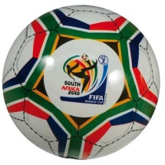
3. Lecture géoculturelle (Synthèse)
Peut-on parler d’un monde uniformisé aujourd’hui ?
Mondialisation/globalisation
- Intensification et accélération des échanges économiques, financiers et culturels à l'échelle du monde
- Processus de mise en relation croissante des espaces
Transforme les territoires
Génère des résistances
L’espace monde, un « village global »
Un monde fracturé et pluriel
- Révolution des communications (Internet, réseaux sociaux…)
- Anglais, langue internationale
- Multiplication des moyens de transports
- Universalité de certains sports (foot) et produits culturels (cinéma, alimentation…)
- Métissage, brassage des populations
= Uniformisation
Occidentalisation des sociétés
- Conflit et/ou repli identitaire : les sociétés humaines se replient sur ce qui les singularise (religion, traditions, habitudes de vie)
- Amplification du rôle des frontières comme « murs » infranchissables (ex : Israël, Mexique/EUA, Corée du Nord/Sud)
- Tensions culturelles, religieuses qui peuvent déboucher sur des conflits armés violents
- Mouvements altermondialistes

Slide 21
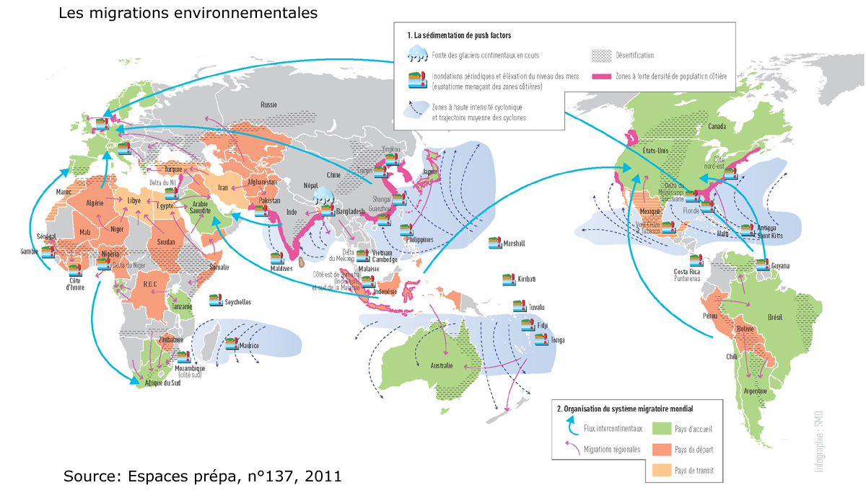
4. Lecture géoenvironnemtale : vers un monde plus durable ?
Questions
① Qu’appelle-t-on migrations environnementales ?
② Quelles sont les causes de ces migrations ?
③ Quels sont les pays de départ, les pays d’accueil des migrants ?
④ Mettez vos observations en relation avec une carte sur l’IDH dans le monde : que remarquez-vous ?
① Il n’existe à l’heure actuelle aucune définition universelle du terme « migrations environnementales » mais la carte nous montre les causes des déplacements de populations qui sont clairement liées au changement climatique.
③ Les éco-réfugiés sont issus de tous les continents mais on remarque qu’ils sont en plus grand nombre en Afrique et en Extrême Orient ainsi qu’en Indonésie. Ils migrent en général vers des régions proches (pays voisins) ou tentent d’intégrer les pays développés (Amérique du Nord, Europe, Australie…)
④ Les zones les plus pauvres sont les plus menacées.
② D’après la carte, les causes qui poussent les populations à migrer définitivement sont donc liées au changement climatique : la fonte des glaciers continentaux, l’eustatisme (Inondations périodiques et élévation du niveau des mers) ou encore la désertification et l’augmentation de l’activité cyclonique provoque le départ volontaire ou en urgence des populations soumises à ces aléas.

Slide 22
4. Lecture géoenvironnemtale : vers un monde plus durable ?
Rio + 20, une chance pour l’avenir que nous voulons
Il y a de cela vingt ans se tenait le sommet «Planète Terre». Les dirigeants du monde, réunis à Rio de Janeiro, se sont entendus sur un plan ambitieux pour un avenir plus sûr. Ils ont tenté de parvenir à un équilibre entre une croissance économique robuste et les besoins d’une population en augmentation, d’une part, et la nécessité de préserver les ressources les plus précieuses de la planète - la terre, l’air et l’eau, d’autre part. Ils ont conclu que le seul moyen d’y parvenir était de s’affranchir du vieux modèle économique et d’en inventer un nouveau, qu’ils ont appelé «développement durable». Vingt ans plus tard, nous en sommes au même point. Les problèmes auxquels l’humanité doit faire face aujourd’hui sont les mêmes que ceux d’hier, mais à une échelle encore plus vaste. (…). La croissance économique mondiale et l’augmentation de la population - celle-ci a dépassé les 7 milliards de personnes l’année dernière - mettent à mal des écosystèmes fragiles. (…) Nous n’avons pas mis en œuvre la solution qui s’impose, la seule solution, celle que nous avions déjà retenue il y a vingt ans : le développement durable. Une deuxième chance nous a cependant été donnée. Dans moins d’un mois, les dirigeants du monde se réuniront de nouveau à Rio - cette fois-ci dans le cadre de la conférence des Nations unies sur le développement durable, la Conférence Rio + 20. Une fois de plus, Rio nous donnera l’occasion de recommencer à zéro, de mettre le cap sur un avenir dans lequel les dimensions économiques, sociales et environnementales de la prospérité et le bien-être de l’humanité s’équilibrent. Plus de 130 chefs d’Etat et de gouvernement seront à Rio, en compagnie de quelques 50 000 chefs d’entreprise, maires, militants et investisseurs, constituant ainsi une coalition mondiale pour le changement. Le succès de la conférence n’est cependant pas garanti. Pour assurer la viabilité de la planète pour les générations futures, nous devons nouer un partenariat avec les dirigeants du monde et obtenir la pleine participation des (…) petits pays comme des grands. Le but fondamental est de mobiliser un appui mondial en faveur d’un programme pour le changement, de révolutionner la façon dont nous pensons afin de créer une croissance dynamique et durable au XXIe siècle et au-delà. (…) Si je pouvais donner un conseil en ma qualité de secrétaire général de l’ONU, ce serait de donner la priorité à trois grands axes afin que la Conférence Rio + 20 sonne le début d’une nouvelle ère.
Questions
① Qui est l’auteur du texte : en quelle qualité prend-t-il la parole ?
② Définissez avec exactitude ce qu’est « Rio + 20 » (histoire, acteurs, enjeux…)
③ Quel constat dresse Ban Ki Moon de la situation actuelle en matière de développement durable ? Justifiez vos affirmations par des arguments pris dans le texte.

Slide 23
4. Lecture géoenvironnemtale : vers un monde plus durable ?
Tout d’abord, celle-ci doit inspirer un nouveau courant de pensée et de nouvelles mesures. Manifestement, l’ancien modèle économique a trouvé ses limites. La croissance s’enlise en trop d’endroits, les emplois se raréfient, l’écart entre riches et pauvres ne cesse de se creuser et notre civilisation est mise à mal par d’inquiétantes pénuries de nourriture, d’énergie et de ressources naturelles. A Rio, les négociateurs s’attacheront à mettre en lumière les progrès accomplis au regard des objectifs du Millénaire pour le développement, qui ont permis de mettre des millions de personnes à l’abri de la pauvreté. Remettre l’accent sur le développement durable offre un triple avantage : une croissance économique créatrice d’emplois, la protection de l’environnement et l’inclusion sociale.
Deuxièmement, la Conférence Rio + 20 doit être axée sur les populations et offrir un espoir concret de voir les conditions de vie s’améliorer véritablement. Plusieurs choix s’offrent aux négociateurs, notamment la possibilité de tendre vers un avenir où la faim n’existe plus, où plus aucun enfant ne souffre d’un retard de croissance faute d’une nutrition adaptée et où l’on ne gaspille plus les aliments et les moyens de production agricoles dans des sociétés où les gens ne mangent pas à leur faim. La Conférence Rio + 20 doit être l’occasion de donner la parole à ceux que l’on entend le moins : les femmes et les jeunes. Les femmes représentent 50% de la population et méritent une place égale à celles des hommes dans la société. Nous devons leur donner les moyens d’agir et de jouer un rôle moteur dans la vie économique et le développement social. Quant aux jeunes, ils sont les forces vives de l’avenir et nous devons créer des débouchés pour eux, d’autant que près de 80 millions d’entre eux arrivent sur le marché de l’emploi chaque année.
Troisièmement, la Conférence Rio + 20 doit donner le signal de l’action pour que nous cessions de gaspiller. La planète Terre se montre accueillante à l’égard de l’humanité, mais l’humanité doit aussi en respecter les limites naturelles. (…) Nous devons protéger les océans, l’eau, l’air et les forêts.
A la Conférence Rio + 20, j’engagerai les gouvernements, les entreprises et les autres groupes à œuvrer en faveur de l’initiative intitulée Energie durable pour tous. Il s’agit de donner à tous un accès à l’énergie durable, de doubler le rendement énergétique et de multiplier par deux le recours à des formes d’énergie renouvelable d’ici à 2030.
Nombre des problèmes qui existent aujourd’hui se posent à l’échelle mondiale et exigent une réponse mondiale : nous devons exercer notre pouvoir d’action collectif dans le cadre d’un partenariat fort. L’heure n’est pas aux querelles de clocher. Le moment est venu pour les dirigeants et les peuples du monde de s’unir autour d’un objectif commun afin de façonner l’avenir que nous voulons. Par BAN KI-MOON, Libération, le 28 mai 2012
Questions
④ Quelles doivent être selon l’auteur, les principales priorités de la conférence Rio +20 ?
⑤Que propose-t-il pour que ces priorités puissent un jour devenir réalité ?

Slide 24
4. Lecture géoenvironnemtale (Synthèse)
Vers une planète plus durable : réalité ou utopie ?
Quels enjeux ?
- Une terre «vivable » pour les générations futures (Préserver la diversité des espèces, les ressources naturelles et énergétiques)
- Une terre viable (Assurer une croissance soutenable à long terme : créer des richesses et améliorer les conditions de vie matérielles)
- Un partage équitable des richesses (Réduire les inégalités entre les hommes : satisfaire les besoins en santé, éducation, prévenir l’exclusion, respecter l’équité intergénérationnelle)
Un changement de cap inévitable
Quelles menaces globales ?
Cause majeure
Développement durable
Définition de la commission Brundtland (1987)
- Pollutions terrestres
- Epuisements des ressources
- Changements climatiques
- Dégradation des milieux (forêts, sols agricoles)
= pression de plus en plus importante sur l’environnement
« Le développement durable est un mode de développement qui répond aux besoins du présent sans compromettre la capacité des générations futures de répondre aux leurs »
l’intensification des activités humaines
= repenser le modèle de développement ➔ nécessité de s’orienter vers une croissance plus économe, plus juste et solidaire.
Quelles difficultés et freins ?
Quelles solutions ?
- Explosion démographique : augmentation de la population (7 milliards aujourd’hui/9 milliards en 2050) + Croissance urbaine
- Croissance économique extensive
- Gaspillage des ressources non renouvelables (ex : pétrole)
- Egoïsmes nationaux
- Prise de conscience individuelle et collective
- Sommets de la Terre : quatre en vingt ans (Nairobi 1982/Rio 92/
Johannesburg 2002/Rio 2012)
- Gouvernance mondiale supranationale : union des peuples et des gouvernements pour un avenir viable.
Conclusion
La réponse aux problèmes environnementaux est complexe car elle doit croiser le politique, les sciences, la technologie, l’économie et les sociétés humaines

Slide 25
Conclusion
Le monde du XXIème siècle est donc d’une grande complexité : c’est ce que montrent les différentes grilles de lecture (géoéconomique, géopolitique, géoculturelle, géoenvironnementale) qu’il est indispensable de croiser pour comprendre les nouveaux enjeux territoriaux.
Les cartes sont un outil précieux pour comprendre ces nouvelles réalités mais il ne faut pas oublier qu’elles sont, au mieux, faites dans un esprit de synthétisation (pour simplifier, rendre compréhensible une situation complexe), au pire, élaborées pour répondre à une volonté politique et servir ainsi de moyen de propagande.
Il faut donc éviter ce double écueil : « Penser que toute carte est fausse, croire naïvement que la carte est une photographie parfaite du monde »
Michel Foucher, La bataille des cartes

Slide 26
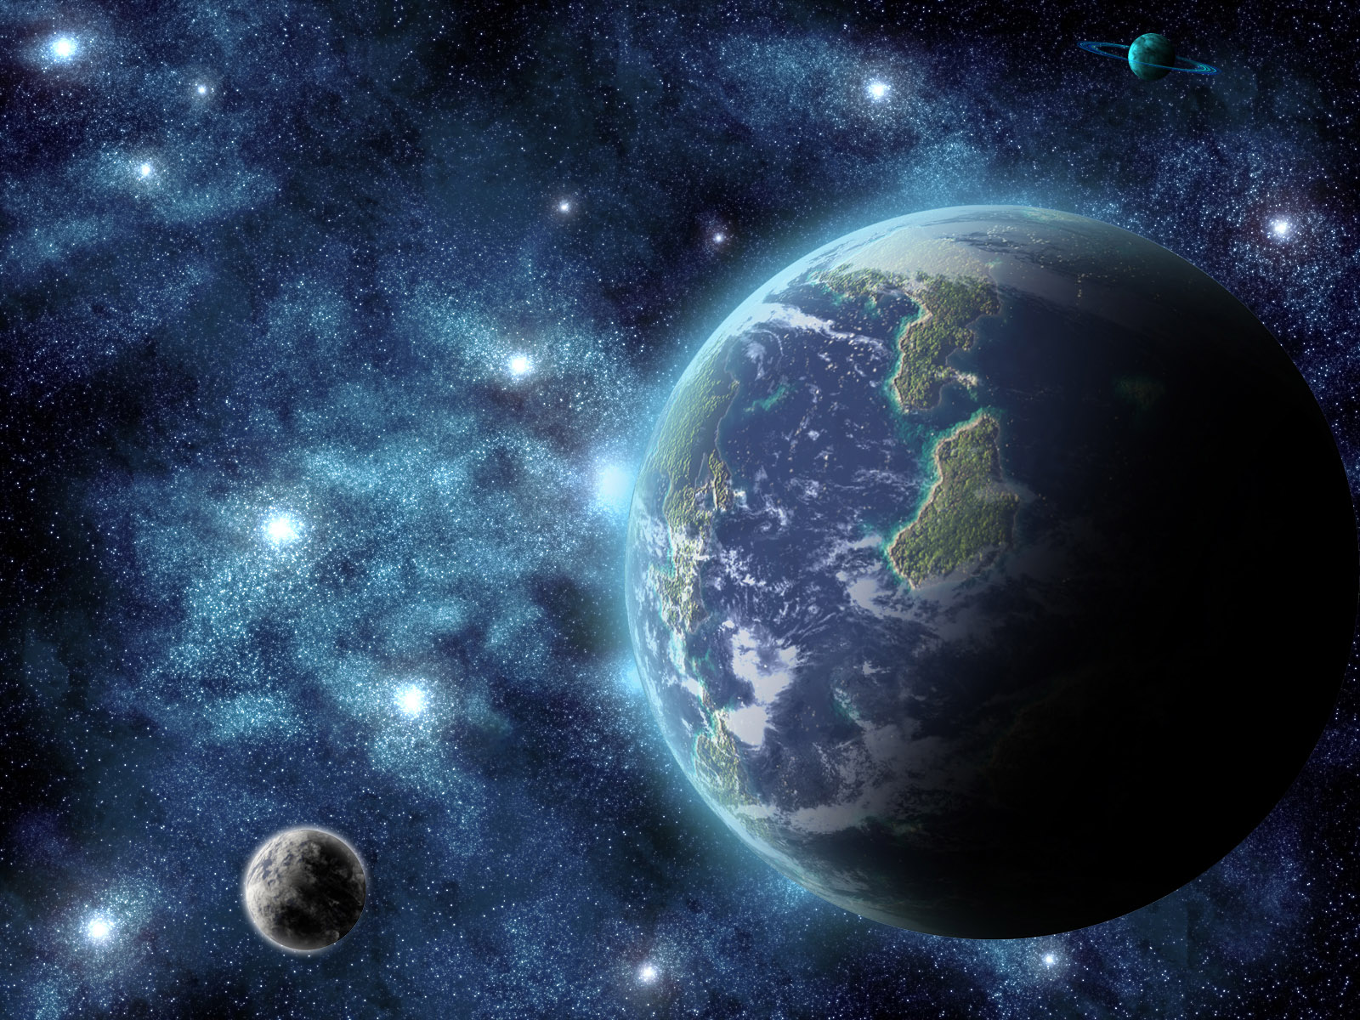
Ressources
Fiche Eduscol
http://media.eduscol.education.fr/file/lycee/43/3/LyceeGT_Ressources_Geo_T_03_Th1_Q1_Cartes_monde_213433.pdf
Des cartes pour apprendre et réfléchir
http://cartographie.sciences-po.fr/fr/cartotheque
http://www.ladocumentationfrancaise.fr/cartes
http://www.monde-diplomatique.fr/cartes/
http://www.unecartedumonde.fr/
http://clioweb.canalblog.com/tag/cartes
Site académiques
http://histoire-geographie.ac-dijon.fr/SIG/Carto/
http://ww2.ac-poitiers.fr/hist_geo/spip.php?rubrique160
Lecture géopolitique
http://leplus.nouvelobs.com/contribution/225090-la-possession-de-l-arme-nucleaire-fait-elle-encore-sens.html
http://cartographie.sciences-po.fr/en/conflits-arm-s-2009
Lecture géoéconomique
http://www.lefigaro.fr/conjoncture/2012/03/01/20002-20120301ARTFIG00669-les-brics-locomotive-de-la-croissance.php
Lecture géoenvironnementale
http://www.das-baham.com/article-carte-migrations-environnementales-99226940.html
www.sosprepas.com/geopoflash/index-ep137.html (carte interactive)
http://www.liberation.fr/monde/2012/05/28/rio-20-une-chance-pour-l-avenir-que-nous-voulons_821961
http://ecologieplus.com/index.php?newsid=105
http://www.migrationforcee.org/pdf/MFR31/04.pdf (sur le concept de migrations environnementales)
http://www.etopia.be/IMG/pdf/Gemenne--migration-et-environnement.pdf (sur le concept de migrations environnementales)
Lecture géoculturelle
http://www.articque.com/news/330/15/Quelle-est-la-popularite-du-football-dans-le-monde.html
http://archives-fr.novopress.info/39806/macdonalds-le-fer-de-lance-de-la-globalisation/
http://www.acrimed.org/article2106.html (le vrai visage de Novopress)
http://www.geotheque.org/wordpress/?tag=monde (explication carte violence religieuses dans le monde)

